Slide 1



Node & Vue 시작하기
(NodeJS, Vue.js, MySQL)
Jade

Slide 2
Goal
NodeJS와 Vue.js의 기본을 익혀
설문시스템을 구축한다

Slide 3
What's NodeJS?
Node.js®는 Chrome V8 JavaScript 엔진으로 빌드된 JavaScript 런타임입니다.
Node.js는 이벤트 기반, 논 블로킹 I/O 모델을 사용해
가볍고 효율적입니다.
Node.js의 패키지 생태계인 npm은
세계에서 가장 큰 오픈 소스 라이브러리이기도 합니다.
(출처: https://nodejs.org/ko/)

Slide 4
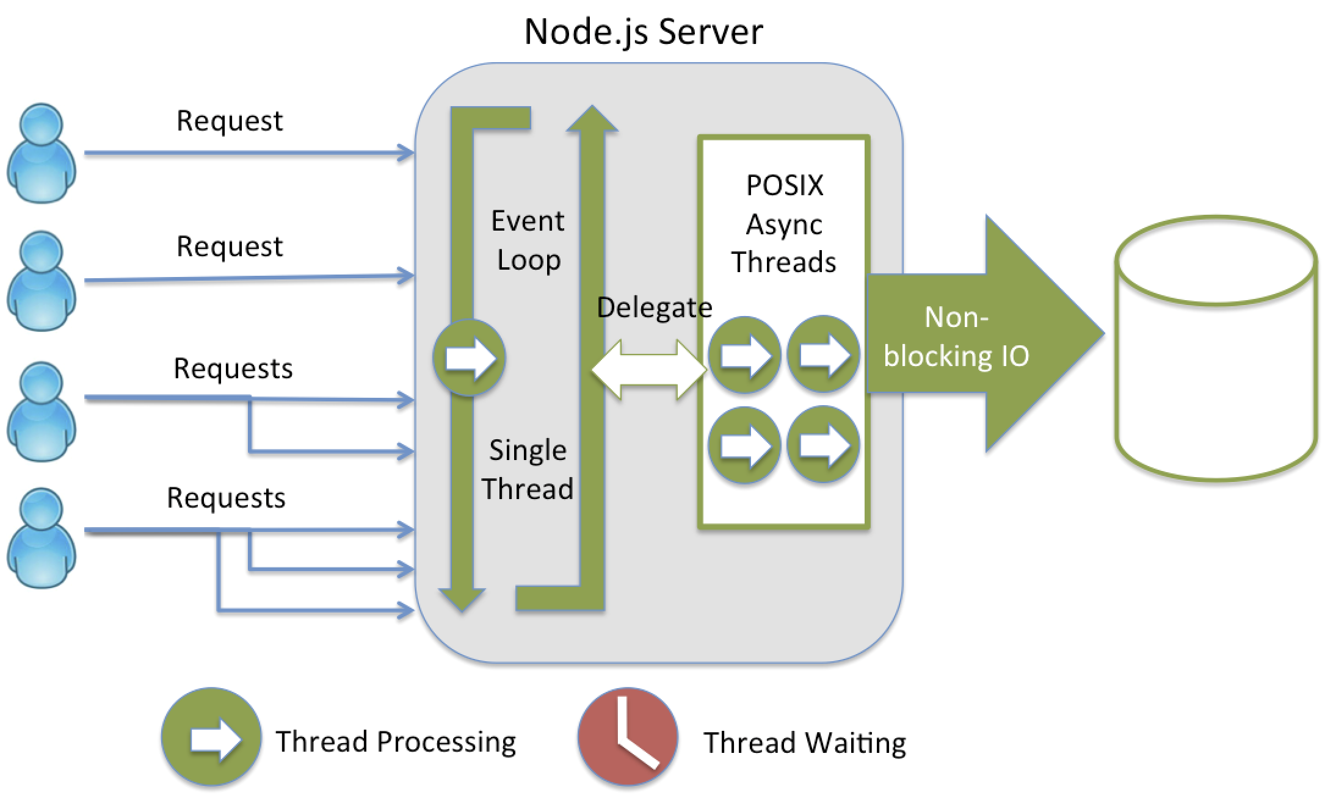
NodeJS Feature (Async or Non-Blocking I/O)
http://certifiedcoderz.io/expressjs/

Slide 5
Install
https://nodejs.org/ko/ (must install LTS version)
download(dmg or msi) & run (next, next, ….)
$> npm -v $> node -v
$> node ← REPL (Read Eval Print Loop) 환경 (종료: .exit 또는 Ctrl+C * 2)
$> npm install npm -g 또는 $> npm i npm -g
(참고) 모듈 삭제시> npm uninstall 모듈명 ( npm -h uninstall) $> npm update 모듈명 $> npm search 모듈명
nodenv: https://steemit.com/kr/@jjerryhan/nodenv-node-version nvm: https://github.com/coreybutler/nvm-windows/releases

Slide 6
비동기?? fstest.js (nodejs에서 File 읽기)
const fs = require('fs');
fs.readFile('test.json', 'utf-8', (err, data) => {
if (err) return console.error(err);
console.log("data>>", data);
});
console.log("------------------------");
let data2 = fs.readFileSync('test.json', 'utf-8');
console.log("data2>>", data2);
console.log("===================================");
# test.json 파일생성 { "id": 123, "name": "홍길동" }
$> node test.js

Slide 7
Start Project
$> mkdir firstnode & cd firstnode $> npm init 또는 $> npm init -y
$> cat package.json (windows: type)
========모듈========
$> npm i express 또는 $> npm i express --save (cf. --save-dev) // 요즘에는 express가 무거워져서 express 개발진이 나와서 만든 koa를 많이 사용 // koa는 express의 필수 기능들만 모아서 보다 가볍게 이루어진 프레임워크 // 실무에서는 express를 많이 씀 $> npm i ejs // Embedded JavaScript templating, js코드를 바로 작성 가능하게 함 $> npm i body-parser // http로 요청이 들어올 때(json) 파싱을 하기 위함 $> npm i mysql ← https://www.npmjs.com/package/mysql // DB가 아니고 mysql 구문을 작성하게 도와주는 모듈 $> npm i nodemon -g // 변경사항이 발생되면 바로 node를 재실행해 줌

Slide 8
Start Project (cont'd)
$> mkdir public
$> mkdir views
# views/index.ejs
<!DOCTYPE html>
<html lang="en">
<head>
<meta charset="UTF-8">
<title>Node Test</title>
</head>
<body>
<h1>Node EJS Test Page</h1>
<div><img src="/public/images/a.jpg"></div>
</body>
</html>

Slide 9
index.js
const express = require('express');
const app = express(),
testJson = require('./test/test.json');
app.use(express.static('public'));
app.get('/', (req, res) => {
res.send("Hello NodeJS!!");
});
const server = app.listen(7000, function(){
console.log("Express's started on port 7000");
});
$> nodemon index.js
http://localhost:7000

Slide 10
EJS
# index.js 에 아래 부분 추가 및 수정
app.set('views', __dirname + '/views');
app.set('view engine', 'ejs');
app.engine('html', require('ejs').renderFile);
app.get('/', (req, res) => {
// res.send("Hello NodeJS!!");
res.render('index', {name: '홍길동'});
});
app.get('/test/:email', (req, res) => {
testJson.email = req.params.email; // cf. req.body, req.query
res.json(testJson);
});

Slide 11
mysql module
https://www.npmjs.com/package/mysql
const mysql = require('mysql');
const connection = mysql.createConnection({
host : '115.71.233.22',
user : 'testuser',
password : 'testuser!@#',
database : 'testdb'
});
connection.connect();
connection.query('select * from User', function (error, results, fields) {
if (error) throw error;
console.log('The First User is: ', results[0]);
});
connection.end();

Slide 12
mysql module (cont'd) : Transaction
....
connection.connect();
connection.beginTransaction(err2 => {
console.log("TTTTTTTTTXXXXXXXXXX", err2)
connection.query("update User set ...", ['user1'], (err, ret) => {
// 에러가 발생하면 begin 지점으로 rollback을 하고
if (err)
connection.rollback();
// 그렇지 않다면 commit을 실행하라
else
connection.commit();
connection.end();
});
});

Slide 13
Node & Vue 시작하기
(NodeJS, Vue.js, MySQL)
2
Jade

Slide 14
module 만들기
module.exports vs require
require: 클래스 모듈, 생성자 및 메소드 제공
exports: 함수만 제공
make sample module (utils.js) - utilities for open-graph-scrper, crypto-js, hashmap open-graph-scraper:URL의 이미지, 타이틀 처리 라이브러리 crypto-js: 암호화 라이브러리 hashmap: 자바에서는 그냥 제공되지만 js에서는 설치해서 사용
make class module (mysqldb.js)

Slide 15
bluebird module (mysql problems)
# Needs 문제점! - Connection Pooling // mysql의 경우 연결에 0.5초 정도가 소요됨 - Transaction & Closing issue // 클로징(end())을 보장받기도 어렵고 DB는 한 번에 처리할 수 있는 트랜잭션의 수가 제한되어 있음 - Kludgy
// 조잡하게 만들어진 인터페이스
# Solution 해결 방법! - Make Connection Pool // 커넥션 풀 생성 - Use Promise(bluebird) module // promise 사용(비동기 처리에 대해 안전을 보장 받는 것) - Promisify pool with bluebird ※promise() .then() promise 이하의 비동기 함수의 처리가 완료되면 then 이하의 코드 실행 자세한 내용은 poimaweb 참고 then을 사용함으로써 비동기함수를 동기와 유사하게 작성 가능
$> npm i bluebird --save

Slide 16
pool.js
Singleton!!
const mysql = require("mysql"),
util = require('util'),
Promise = require("bluebird");
Promise.promisifyAll(mysql);
Promise.promisifyAll(require("mysql/lib/Connection").prototype);
Promise.promisifyAll(require("mysql/lib/Pool").prototype);
const DB_INFO = {
host : '115.71.233.22',
user : 'testuser',
password : 'testuser!@#',
database : 'testdb',
multipleStatements: true,
connectionLimit:5,
waitForConnections:false
};
module.exports = class {
constructor(dbinfo) {
dbinfo = dbinfo || DB_INFO;
this.pool = mysql.createPool(dbinfo);
}
connect() {
return this.pool.getConnectionAsync().disposer(conn => {
return conn.release();
});
}
end() {
this.pool.end( function(err) {
util.log(">>>>>>>>>>>>>>>>>>>>>>>>>>> End of Pool!!");
if (err)
util.log("ERR pool ending!!");
});
}
};

Slide 17
mysql by using bluebird module
Promise.using( pool.connect(), conn => {
conn.queryAsync(sql1, (err, ret) => {
util.log("sql1=", ret.affectedRows);
conn.queryAsync(sql2, (err2, ret2) => {
util.log("sql2=", ret2.affectedRows);
});
});
});
Promise.using( pool.connect(), conn => {
Promise.all([
conn.queryAsync(sql1),
conn.queryAsync(sql2)
]).then( r => {
util.log("End of Then!!!!!!!!!!!!!!!!!!!");
util.log("sql1=", r[0].affectedRows);
util.log("sql2=", r[1].affectedRows);
pool.end();
});
});
Promise.using( pool.connect(), conn => {
conn.beginTransaction( txerr => {
Promise.all([
conn.queryAsync(sql1),
conn.queryAsync(sql2),
conn.queryAsync(sql3)
]).then( r => {
for (let i = 0; i < r.length; i++)
util.log(`sql${i+1}=`, r[i].affectedRows);
conn.commit();
pool.end();
}).catch( e => {
conn.rollback();
pool.end();
});
});
});

Slide 18

Node & Vue 시작하기
(NodeJS, Vue.js, MySQL)
socket.io 채팅 만들기
3
Jade

Slide 19
socket.io
실시간 처리
노드의 정점이라고 할 수 있는 모듈
실제로 socket.io로 노드가 유명해짐

Slide 20
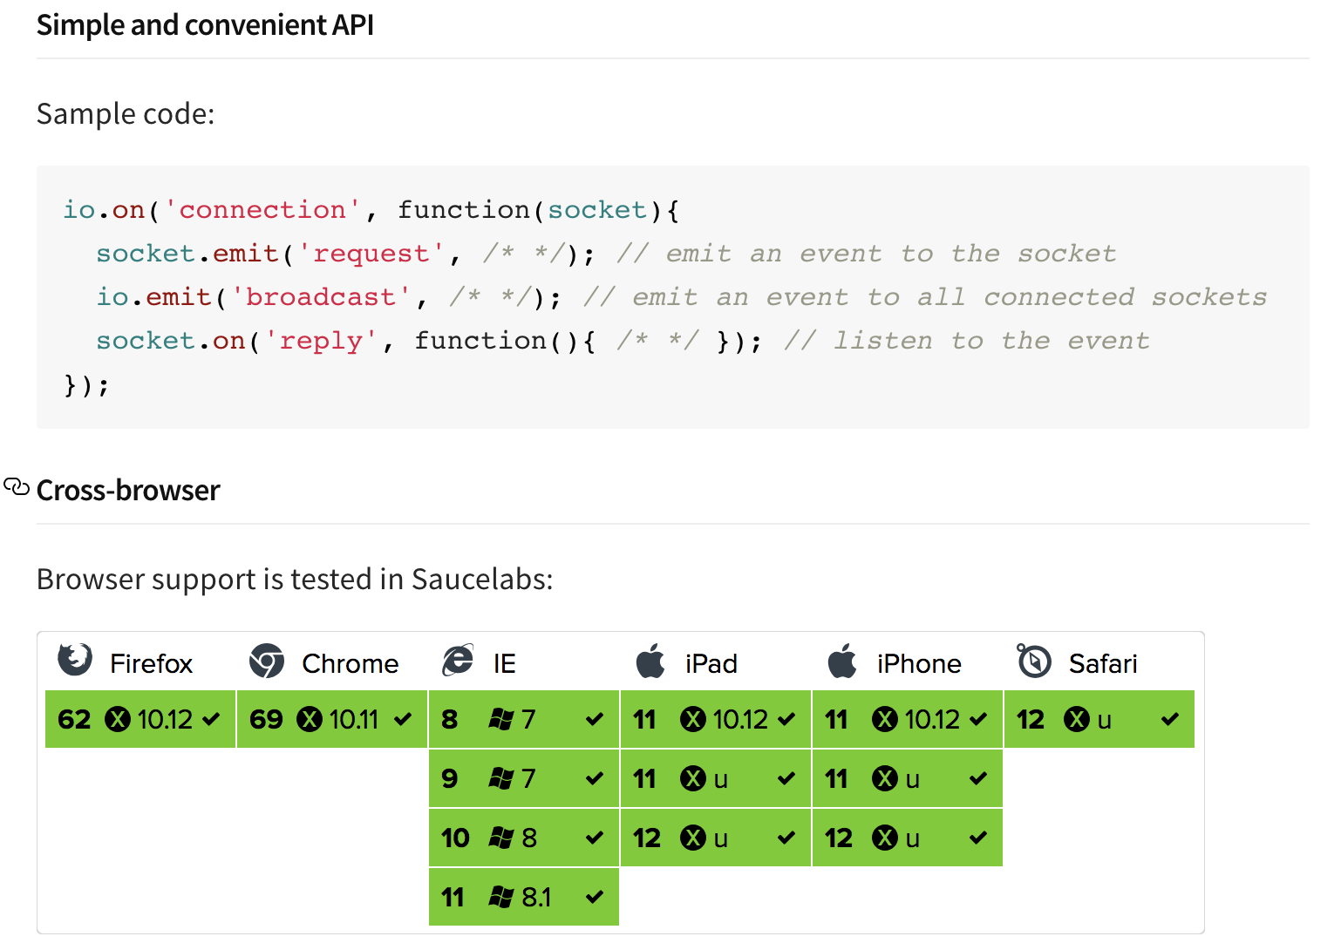
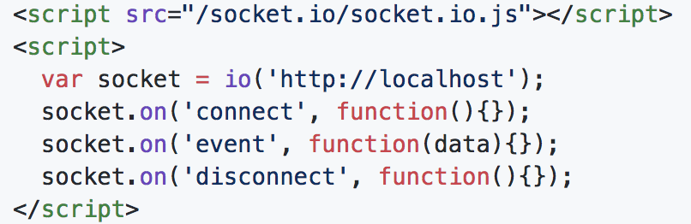
socket.io
* client
https://www.npmjs.com/package/socket.io
Socket Server
for AnyWhere.

Slide 21
socket.io
$nodevue> npm i socket.io --save
Events: connection(연결이 되었을 때 발생하는 이벤트),
disconnecting(cf. disconnect), 주로 disconnecting을 사용
그래야 끊어지고 있는 소켓의 정보를 알 수 있음
error 통신 중 물리적인 에러가 발생할 때 일어나는 이벤트
socket object - id, rooms(클라이언트 소켓이 어느 방에 접속해 있는지) ult, 클라이언트마다 유일하게 갖게 되는 세션 id - handshake (query, host, url, user-agent, cookie)
room - socket.broadcast.emit(...) // 챗서버에 접속한 모든이에게 (방 무관, 나 제외) - socket.broadcast.to('roomId').emit(...) // 이 roomId 방에서 나를 제외한 모두에게!! - io.to('roomId').emit(...); // 이 roomId 방 모두에게(나 포함)!!

Slide 22
chat server index.js
const webserver = app.listen(7000, ....
const io = require('socket.io').listen(webserver, {
log: false,
origins: '*:*',
pingInterval: 3000,
pingTimeout: 5000
});
io.sockets.on('connection', (socket, opt) => {
socket.emit('message', {msg: 'Welcome!!'});
socket.on('message', (data, fn) => {
util.log("message>>", data.msg, Object.keys(socket.rooms));
});
});

Slide 23
chat client public/chat-client.html
http://localhost:7000/chat-client.html
<script src="/socket.io/socket.io.js"></script>
<script>
var socket = io('http://localhost:7000');
socket.on('connect', function(){
});
socket.on('message', function(data){
});
socket.on('disconnect', function(){
console.log("disconnected!!");
});
function send() {
socket.emit('message', {room: joinedRoom, msg: msg}, function(ret) {...});
}
</script>

Slide 24
Simple Chat Site
최초 연결시 기본방(default room) 자동 join
특정 방 조인 / 나가기 기능
조인된 방 사람들에게 메시지 보내기
귓속말

Slide 25
수업 내용을 토대로
본인만의 채팅서비스를
만들어 보는건 어떨까요?!
수고 많으셨습니다~
Indiflex (시니어 코딩)

Slide 26
Node & Vue 시작하기
(NodeJS, Vue.js, MySQL)
vue.js 시작하기
4
Jade

Slide 27
ue.js 2.x
vue-cli 3.0.5
https://kr.vuejs.org

Slide 28
사전 지식 - WebPack
WebPack: 여러가지 js, css 등의 파일들을 하나의 js파일로 패키징 하는것
(여러 개의 js파일에서 변수가 충돌하는 것을 방지하고,
각각의 파일을 로드하는 데에 필요한 네트워크 비용을 대폭 감소시킬 수 있음)
CommonJS, AMD(Asynchronous Module Definition), Babel, ESLint(JSHint)
Babel: js 코드의 구조를 바꿔서 트랜스파일 하는 라이브러리(ex. es6 -> es5)
ESlint: 정적으로 되어 있는 소스 체크, 안쓰는 코드, 변수, 잘못된 구문 등
npm i webpack -g & npm i webpack-cli -g
cli : command line interface
Webpack에서는 모든것(js, css, sass, fonts, image등)이 Module이다!
But, Browser is ...
Entry(시작 js 파일), Output(웹 패키징 돼서 나오는 js파일), Loader(sass, fonts등을 불러와서 css 등의 형식으로 바꿔주는 것), Plug-in(이것 저것 맞춰주는 것?)
webpack.config.js
# sample webpack.config.js for node
const nodeExternals = require('webpack-node-externals');
module.exports = {
entry: './index.js',
output: { filename: './server.js'},
target: 'node',
externals: [nodeExternals()]
}

Slide 29
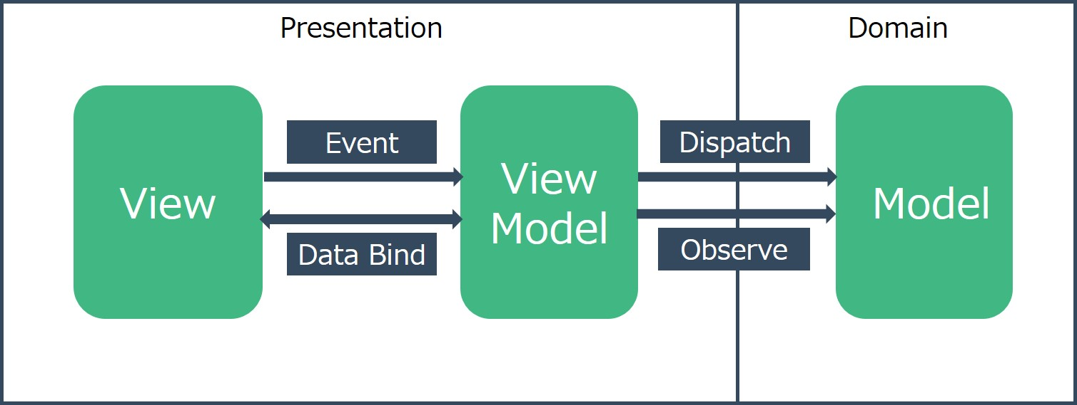
사전 지식 - MVVM
Model View ViewModel Pattern
View - ViewModel - Model
cf. MVC, MVP : View와 Controller 또는 Presenter가 강하게 연결 이러한 문제를 해결하기 위해 나온 모델이 MVVM View(HTML)-View Model(DOM Listener) 느슨하게 연결, Model(DB, Server와 통신) 단절

Slide 30
What's Vue.js ? by `Evan You`
Progressive Javascript Framework, SPA (Single Page Application)
접근성(학습곡선), 유연성, 고성능(30Kb min+gzip)
vue-cli(vue-cli-service, vue ui), vue-devtools(chrome extension)
Component, Router, Resource, Template, Life Cycle
Render, Directives, 2-way Data-binding, Computed properties, Events
Options: template, el, method, created, data, mounted, updated, destroyed, etc.
IE9+ 다른 SPA Framework과의 비교

Slide 31
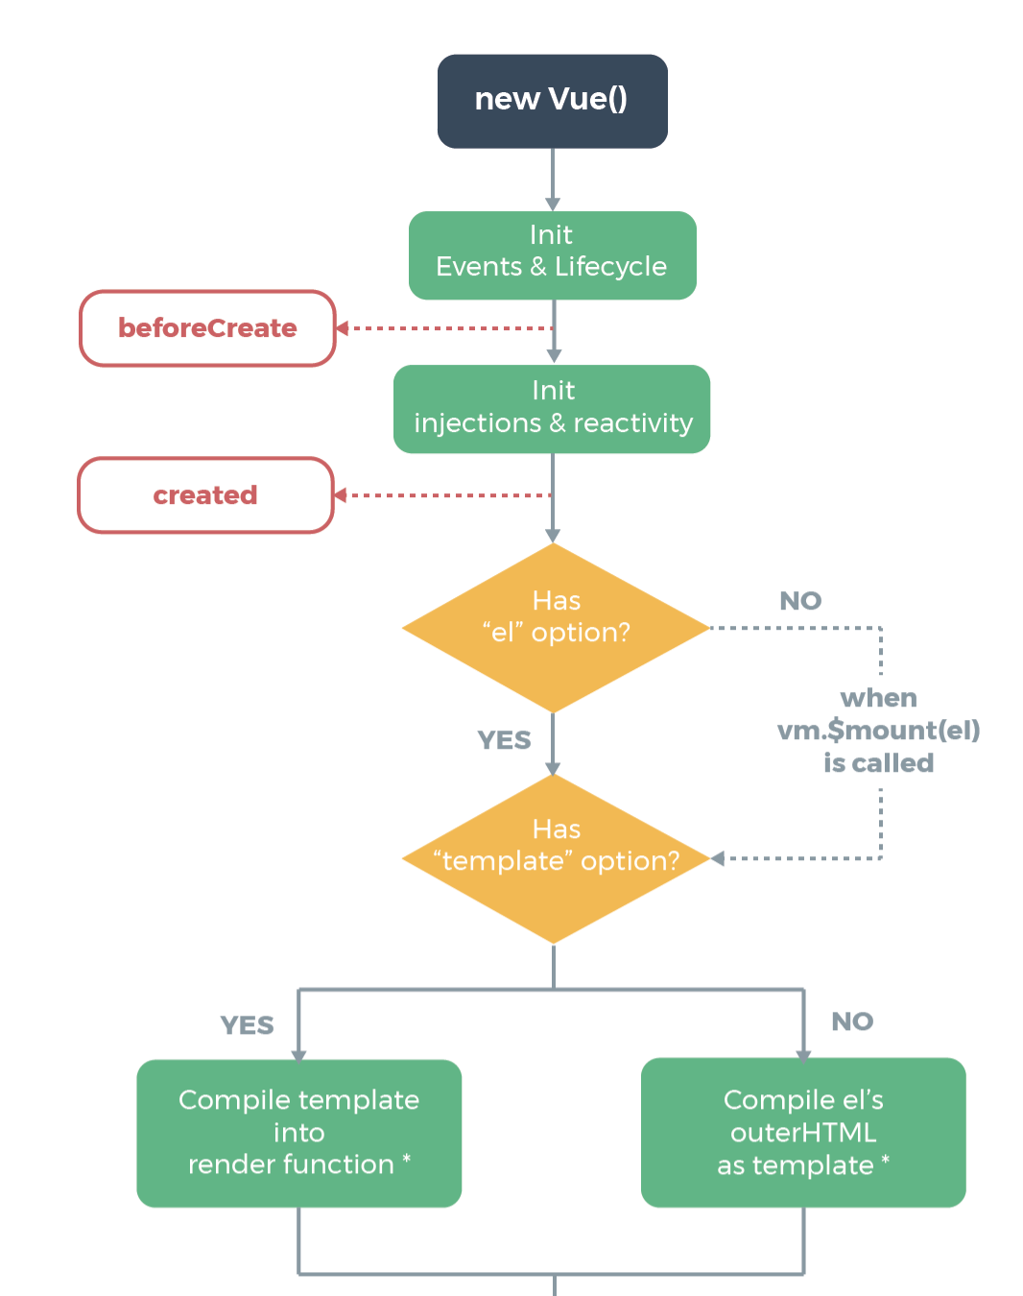
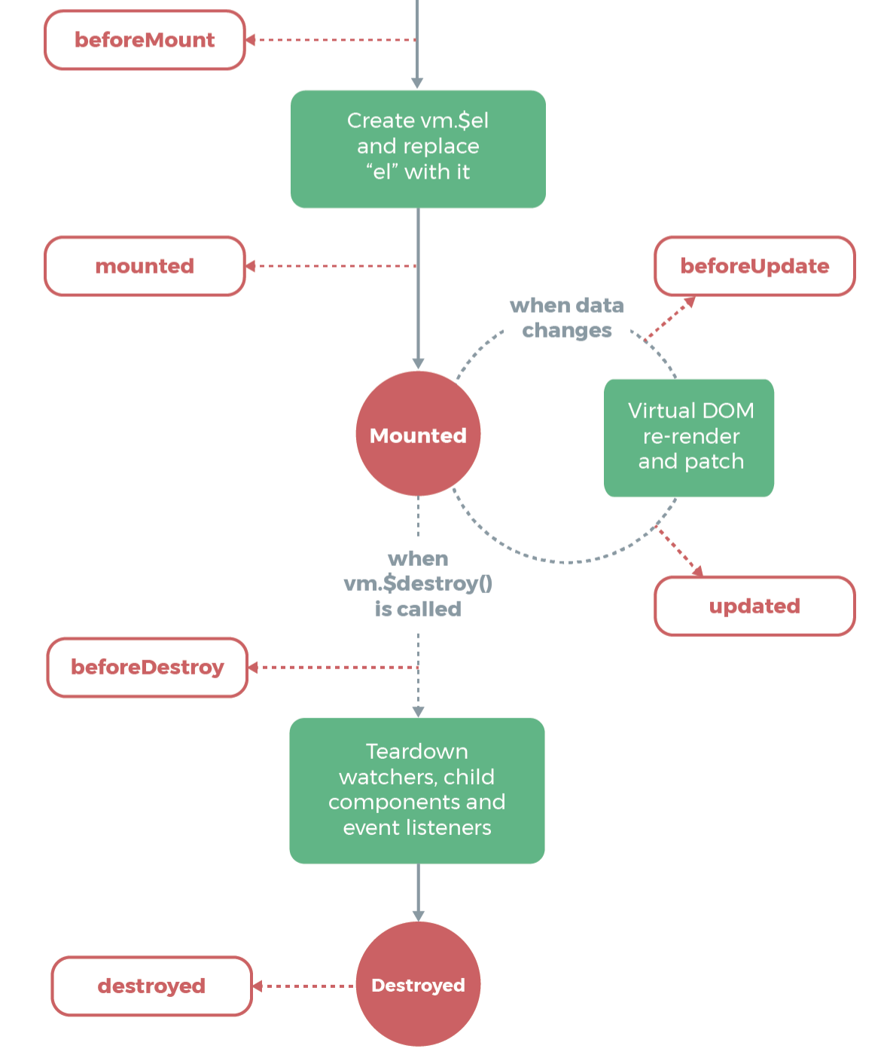
Vue Life Cycle Diagram
출처: vuejs.org

Slide 32
Install Vue.js (vue-cli version 3.0.5)
https://cli.vuejs.org/
$> npm i @vue/cli -g
$> npm i @vue/cli-service-global -g 뷰를 서버에서 실행해 볼 수 있도록 하는 서비스
$> vue --version
포트 변경법(기본: 8080) $> mkdir vue & cd
$> vi vue.config.js module.exports = { devServer: { port: 8700, https: false } }
Vue Devtools Chrome Extension
https://chrome.google.com/webstore/detail/vuejs-devtools/nhdogjmejiglipccpnnnanhbledajbpd

Slide 33
Make & Run Your First Vue App
방법1) Only User App.vue https://cli.vuejs.org/guide/prototyping.html - Make App.vue - $> vue serve -o (구. npm run dev) - $>
Just Vue (index.html and app.js only)
$> view create hello 또는 $> vue ui (구. vue init …) $hello> npm run serve 또는 $hello> vue serve src/main.js $hello> view add router # App.vue 변경, views 폴더, router.js $hello> npm run build

Slide 34

Node & Vue 시작하기
(NodeJS, Vue.js, MySQL)
Vue.js 연습하기
5
Jade

Slide 35
https://kr.vuejs.org/v2/guide/index.html

Slide 36
Node & Vue 시작하기
(NodeJS, Vue.js, MySQL)
Router, EventBus,
Lodash, Axios, Mixin
6
Jade

Slide 37
Set for the node.js REST Apis
Axios (HTTP)
# allow access origin
app.use( (req, res, next) => {
res.header("Access-Control-Allow-Origin", req.headers.origin);
res.header("Access-Control-Allow-Credentials", "true");
res.header("Access-Control-Allow-Headers", "X-Requested-With");
res.header("Access-Control-Allow-Headers", "Content-Type, Authorization");
res.header("Access-Control-Allow-Methods", "PUT, GET, POST, DELETE, OPTIONS");
if (req.method === 'OPTIONS') {
res.status(200).end();
} else {
next();
}
});
$> npm i axios --save
# main.js import axios from 'axios' Vue.prototype.$http = axios
# for IE $> npm i es6-promise --save # webpack.base.config.js require('es6-promise').polyfill();
# regist body-parser
app.use(bodyParser.json({limit: '10mb'}));
app.use(bodyParser.urlencoded({ limit: '10mb', extended: true }));

Slide 38
Router
https://router.vuejs.org/kr/
$> vue add router router.js
nested router - replies > children: [ {path: 'reply', name: 'reply', ...} ]
parameters ( '/replies/reply/:id') - this.$route.fullPath, this.$route.params, this.$route.query - <router-link :to="'/posts/post' + post.id"> - <router-link :to="{name: 'post', params: {id: post.id}">
Moving - <router-link to=""> | router.push(..) | router.replace(..) - router.push({ name: 'user', params: { userId: 123 }, query: {..}})

Slide 39
Lodash
https://lodash.com
$> npm i lodash --save
# main.js import lodash from 'lodash' Vue.prototype._ = lodash
# debounce this.$watch('ttt', this._.debounce(this.aaa, 1000))

Slide 40
Event Bus
Parent(Home) → Brother : props
Brother → Parent : $emit('eventId', data) & v-on(same as @)
Brother → Sister - by using EventBus (export const EventBus = new Vue()) - 발신: EventBus.$emit() - 수신: EventBus.$on()
Sister → Brother, HelloWorld
(참고) 여러개 export, 여러개 import : import { A, B } from '@/main'

Slide 41
Mixin
make utils.js mixin export const utils = { methods: { fn() {...} } }
Register Global Mixin (main.js) - import { utils } from '@/utils' - Vue.mixin(utils)

Slide 42
Tip : components 폴더의 모든 것을 전역으로!!
# @/components/_global.js
import Vue from 'vue'
import upperFirst from 'lodash/upperFirst'
import camelCase from 'lodash/camelCase'
const requireComponent = require.context('.', false, /[\w-].vue$/)
requireComponent.keys().forEach(fileName => {
const componentConfig = requireComponent(fileName)
const componentName = upperFirst(
camelCase(fileName.replace(/^\.\//, '').replace(/\.\w+$/, ''))
)
Vue.component(componentName, componentConfig.default || componentConfig)
})
출처: https://www.youtube.com/watch?v=7lpemgMhi0k

Slide 43
Node & Vue 시작하기
(NodeJS, Vue.js, MySQL)
설문 시스템 구축하기
7
Jade

Slide 44
Sample Project: 설문시스템
# 요구사항 - node.js, vue.js, mysql 이용 - 설문 개설(생성) 및 관리(수정, 마감등) - 설문별 질문 관리 (질문유형: 객관식-체크, 주관식) - 설문하기 (설문자) - 설문 결과 보기 (설문자용, 관리자용) - 설문자는 설문 마감(종료)전에 수정가능

Slide 45
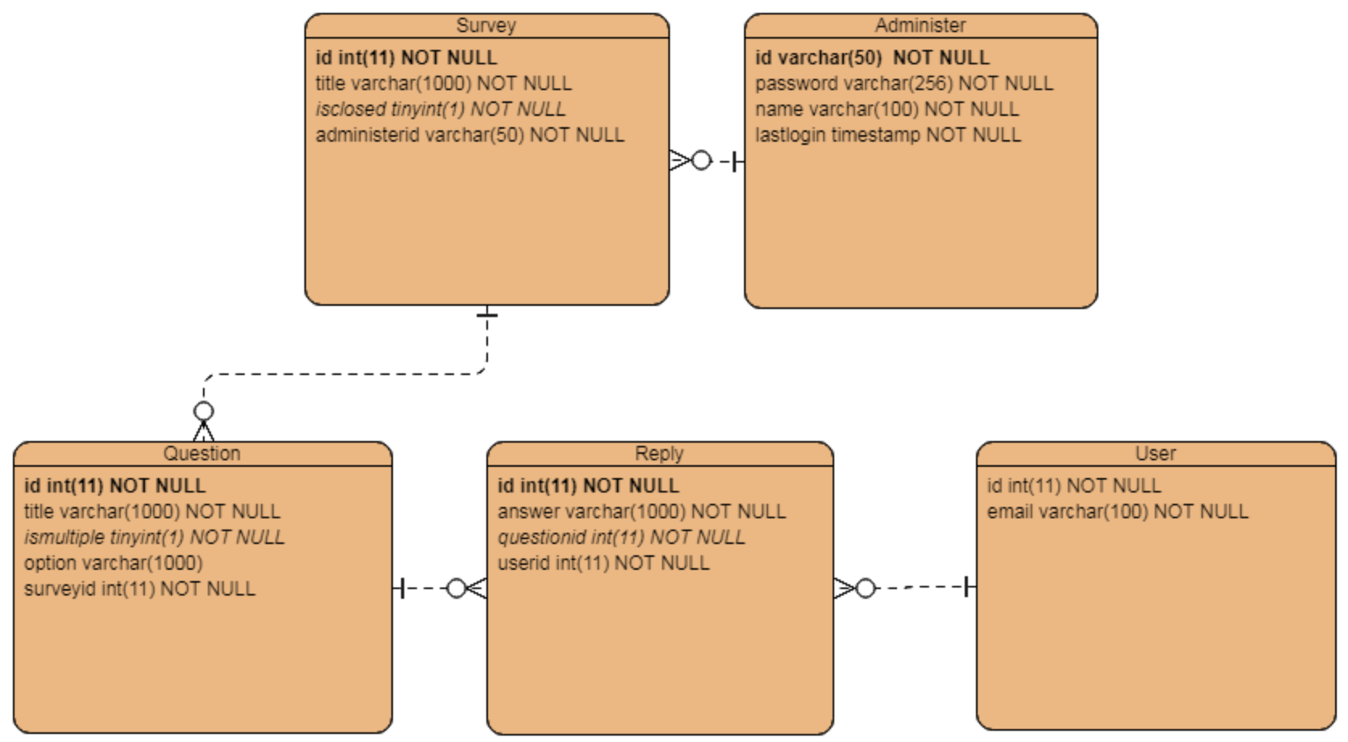

Slide 46
DB Tables
create table Survey (
id int unsigned auto_increment not null,
title varchar(127) not null comment '설문제목',
state tinyint(1) unsigned default 0 comment '0:준비, 1: 오픈, 9: 종료',
primary key(id)
);
create table Surveyee (
id int unsigned auto_increment not null,
email varchar(255) not null,
uname varchar(63) not null,
primary key(id)
);
create table Question (
id int unsigned auto_increment not null,
survey int unsigned not null comment '설문ID',
quest varchar(255) not null comment '질문',
ismulti tinyint(1) unsigned not null comment '1:객관식',
item varchar(1023) null comment '객관식 문항',
primary key(id)
);
create table Answer (
id int unsigned auto_increment not null,
question int unsigned not null comment '질문ID',
surveyee int unsigned not null comment '설문자',
answer varchar(1023) not null comment '답변',
primary key(id)
);
Survey
Question
Answer
Surveyee

Slide 47
설문자 (/)
메인에서는 오픈된 설문 모두 리스팅.
설문 시작시 email과 이름 입력.
이미 한 설문이면 결과.
설문 결과 페이지에서는 수정으로 이동 가능.
설문하기와 설문 수정은 같은 페이지.
(서버에서는 insert / update 는 SurveyUser 정보로 판단)
Surveyee는 입력된 email + name으로 판단.
(설문시작시 Surveyee가 없으면 insert!)
설문 사이트 메인
(/), (Nav)
설문 시작
(/Survey)
설문 저장
(Question)
설문 결과
(/SurveyResult)
설문 수정
(/Survey)

Slide 48
관리자 (/adm)
설문 상태는 준비, 오픈, 클로즈.
관리자 인증은 인증키로!
(서버에 등록된 키와 일치해야 함)
관리자의 진입지점(/adm)에서는 인증여부를 체크하여 통과됐다면 바로 surveylist로 forwarding!
설문 결과 페이지 reload 기능.
설문 목록
(/surveylist)
설문 관리 (생성, 수정, 상태)
(/surveyList/surveyEdit) (SurveyAdmin)
설문 질문 등록 / 수정
(QuestionAdmin)
설문 결과 보기
(/surveylist/surveyResults)

Slide 49
Ready to Project
Create new project (babel, router, vuex)
CSS Framework: mdbootstrap (one-column free template)
Pre Install: axios, lodash
Unit Test 는 생략
_global.js, utils.js
linkExactActiveClass: 'active', // router.js

Slide 50
@ToDo
DB Table 생성
Project Setting (create, modules, main.js, _global.js, utils.js
UX Setting (download mdbootstrap & set index.html)
Home, Nav Component
Survey, SurveyResult Router
SurveyList, ServletList/ServeyEdit, ServeyList/SurveyResults
SurveyAdmin Component
QuestionAdmin Component
Question Component
Test & Deploy(Build)

